Slide 1
Foreldremøte
Velkommen
8. trinn · 8. september 2026
Første skoleår med
ungdomstrinn er i gang.
Takk for at dere kom.
Brynseng skole, ungdomstrinnet
Vi sikter høyt og vinner hjerter

Slide 2


Slide 3
Skoledagen
Skoledagen starter stort sett 09.00
Voksentetthet
Timeplaner og arbeidsplan
​
Dørene åpnes 0845. Miljøteam og ledelse tar imot elever ved inngang.
To-lærersystem i de største fagene. I tillegg ressurslærere i flere undervisningstimer
Vigilo – timeplan, fraværsoppfølging
Arbeidsplan på hjemmesiden til Brynseng skole
Mat
Elevene spiser i klasserommet hver dag. Det sikrer at alle faktisk spiser, og gir rom for miljøarbeid og uformelle samtaler.​
Storefri
Open gymsalen, eget aktivitetsrom i etasjen og uteområdet. Elevene skal ha gode grunner til å bli på skolen.​ Arrangeres cafe, turneringer gjennom året
Leksehjelp
Tilbys mandager 14.00 - 15.30
og torsdager 08.30 - 09.00
Brynseng skole – ungdomstrinn

Slide 4
FØLG MED
Arbeidsplanen ligger på nettsiden
brynseng.osloskolen.no
Gå inn på nettsiden Arbeidsplanen ligger åpent tilgjengelig. Dere trenger ingen innlogging.
1
Finn 8. trinn Hver klasse har sin plan med fag, temaer, frister og prøver for uka.
2
Bruk den i samtalen hjemme Se hva de holder på med i fagene, og still spørsmål ut fra det.
3
Brynseng skole · ungdomstrinnet
Vi sikter høyt og vinner hjerter

Slide 5
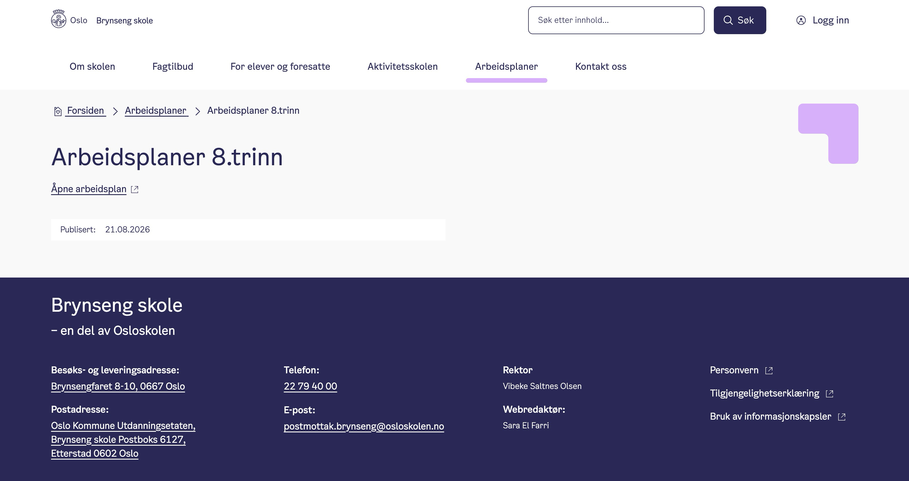

Slide 6
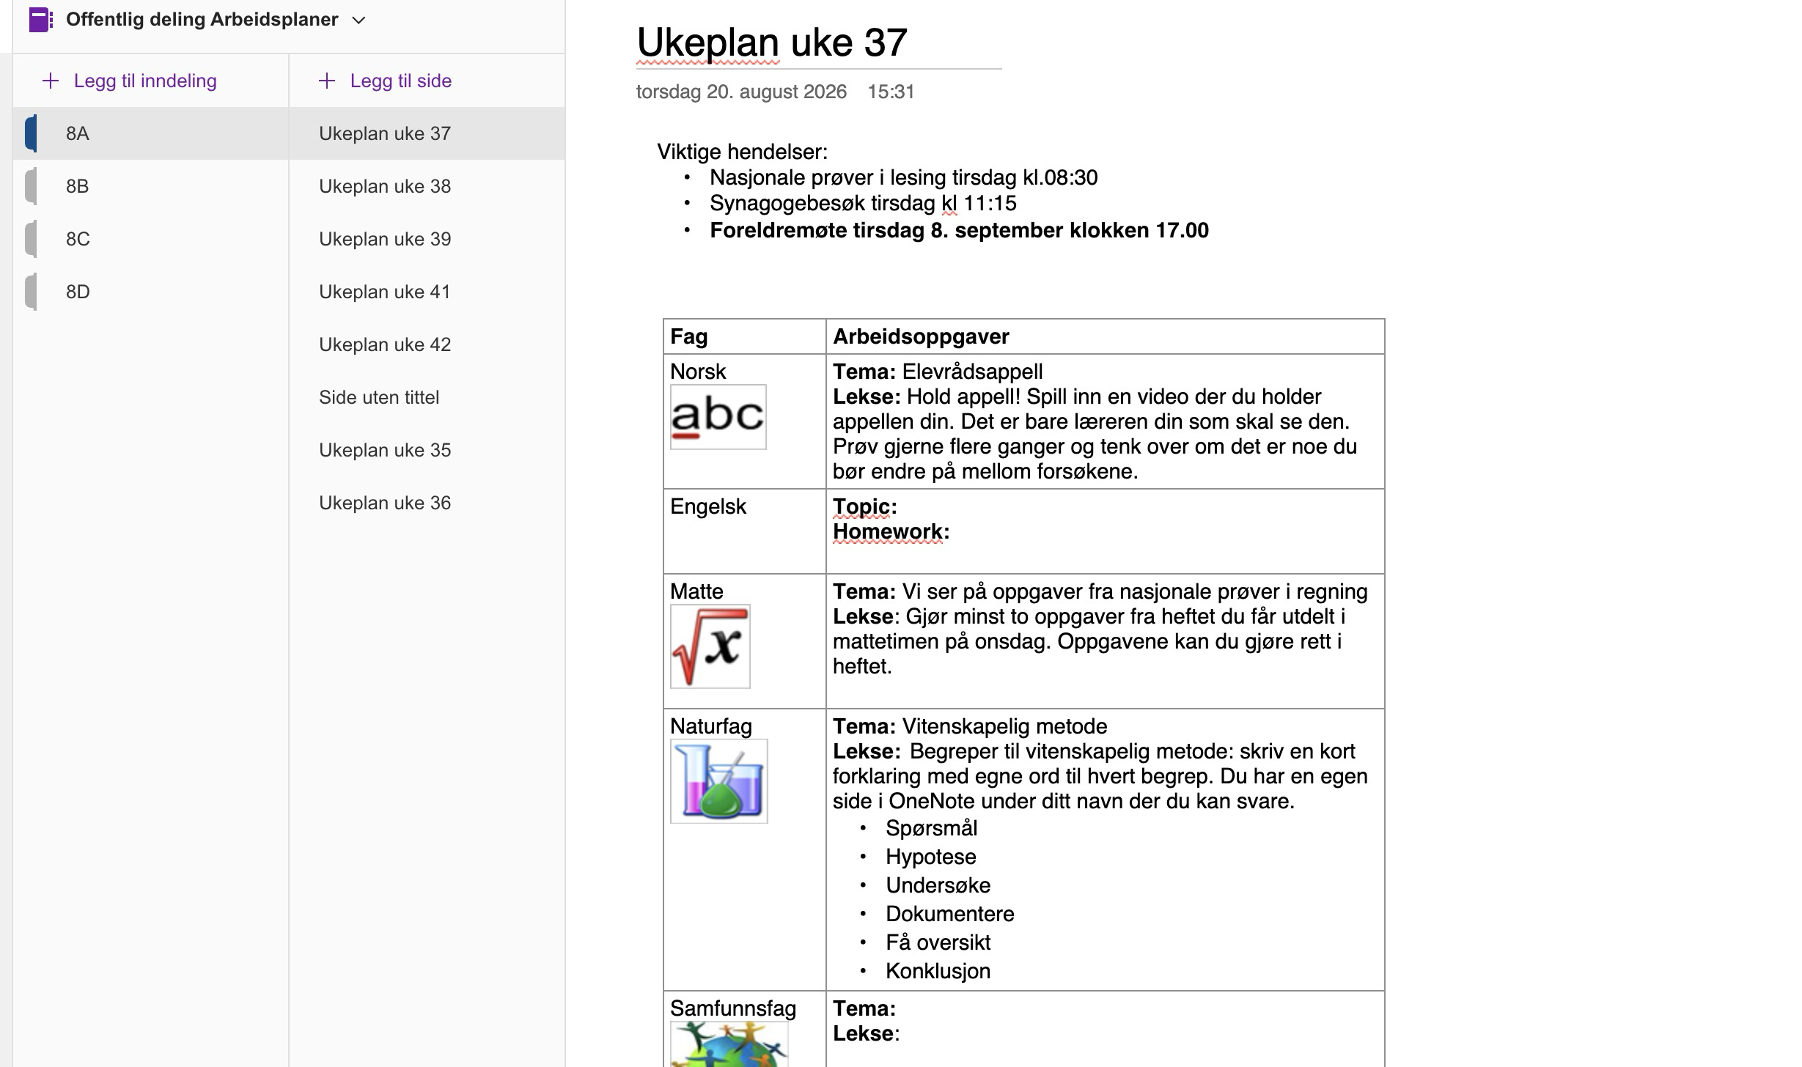

Slide 7
Miljøteamet
Der elevene er
Hva de gjør
I friminutt, ganger, garderobe, undervisningstimer og i overgangene mellom øktene. De kjenner elevene fra de uformelle rommene, ikke bare fra timene.
Bygger relasjoner, fanger opp tidlig og følger opp elever som står alene. Forebygging før reparasjon.
Hvem de er
Slik når dere dem
Sosiallærer Eirik, miljøterapeut, Thomas og assistenter knyttet til trinnet (Deemi og Lars)
Gå alltid via kontaktlærer først. Kontaktlærer kobler på miljøteamet når det trengs.
Brynseng skole · ungdomstrinnet
Vi sikter høyt og vinner hjerter

Slide 8
Våre forventninger til elevene
✅
Oppmøte og orden Elevene møter presist og forberedt. Fravær meldes av foresatte.
📵
Mobilfri skoledag Telefonen leveres inn om morgenen og hentes etter siste time. Skal ikke være synlig på skolens område
💪
Selvstendighet Elevene tar ansvar for egne lekser og skolearbeid. Foresatte støtter.
🚫
Rusfri skole Nulltoleranse for rus eller tobakk på skolen!
🤝
Respekt og fellesskap Alle har rett til et trygt miljø, og vi forventer at alle bidrar.
Brynseng skole – ungdomstrinn

Slide 9
KARTLEGGING
Nasjonale prøver
Gjennomføres 31. august til 25. september. Lesing, regning og engelsk.
Hva de måler
Hvordan de gjennomføres
Hva vi bruker dem til
Grunnleggende ferdigheter, ikke fag. Oppgavene følger kompetansemålene for 7. trinn, altså det elevene har med seg fra barneskolen.
Digitalt på skolen. Lesing og regning tar 90 minutter, engelsk 60.
Deler opp klassene I to for å sikre at elevene får gjort sitt beste
Å se hvor trinnet og den enkelte står, slik at vi kan legge opp undervisningen deretter.
Det er et arbeidsverktøy for oss
Brynseng skole · ungdomstrinnet
Vi sikter høyt og vinner hjerter

Slide 10
Vi er en karakterdempet skole
Vurdering som læring
Formelt
Hvorfor vi gjør det
Karakter settes ved halvårsvurdering og til slutt som standpunkt. Underveis får elevene tilbakemeldinger som sier hva de mestrer og hva som er neste steg.
Når karakter og tilbakemelding kommer samtidig, fester eleven seg ved tallet og leser i mindre grad rådet.
Vi vil at tilbakemeldingen skal leses og brukes. Vurdering er primært for læring.
Forskning: Butler (1988), metaanalyse av Koenka og kolleger (2021).
Standpunktkarakteren regnes ikke som et gjennomsnitt. Den bygger på den samlede kompetansen eleven viser.
Brynseng skole · ungdomstrinnet
Vi sikter høyt og vinner hjerter

Slide 11
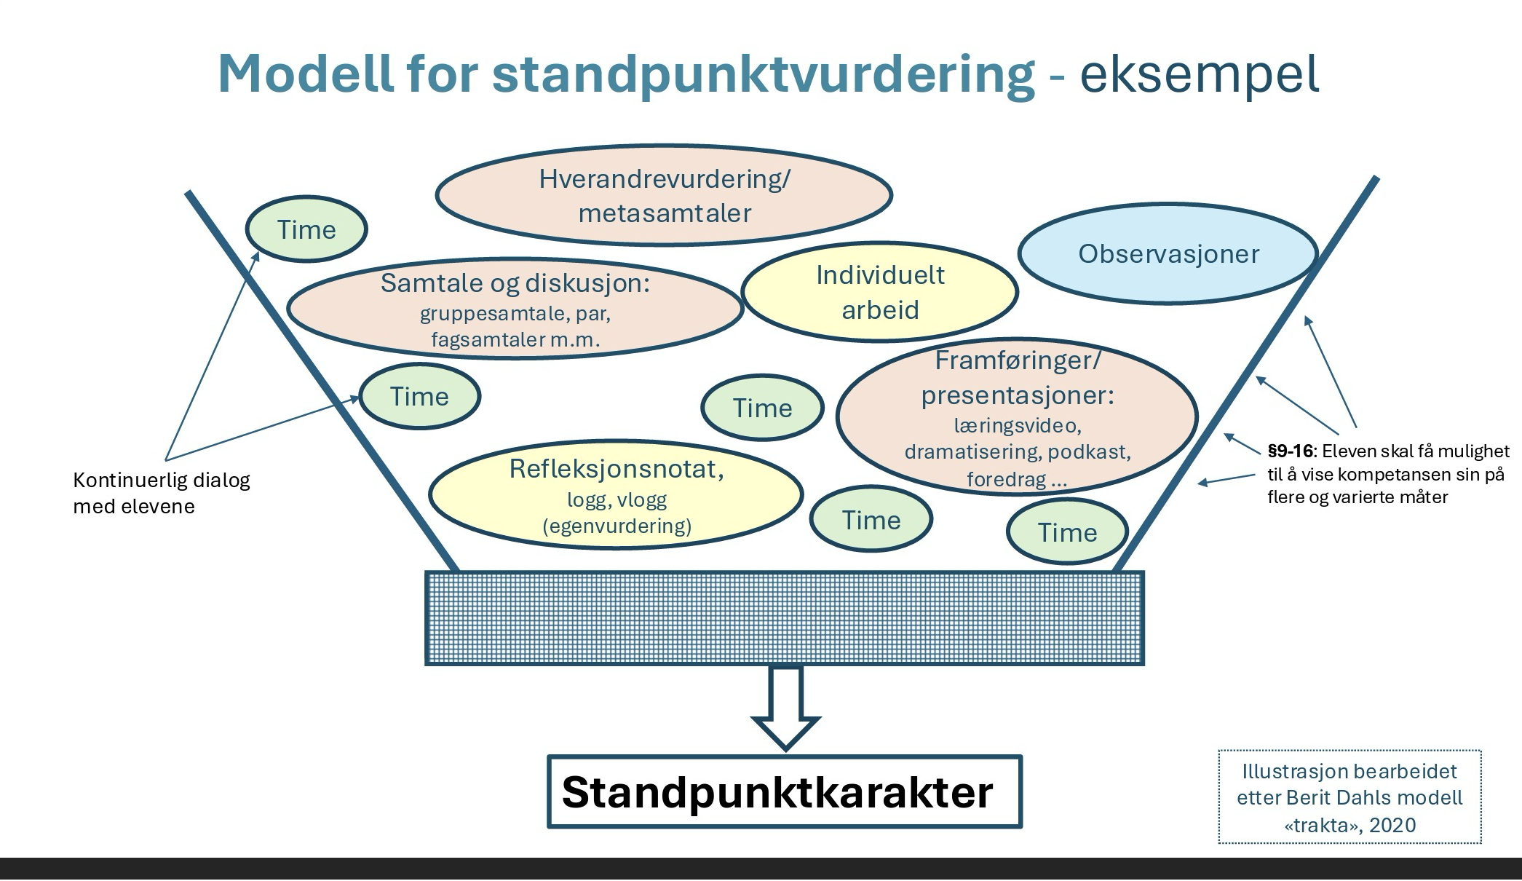
Modell for standpunktvurdering
Eleven skal få vise kompetansen sin på flere og varierte måter, ikke bare gjennom skriftlige prøver.
Brynseng skole · ungdomstrinnet
Vi sikter høyt og vinner hjerter

Slide 12
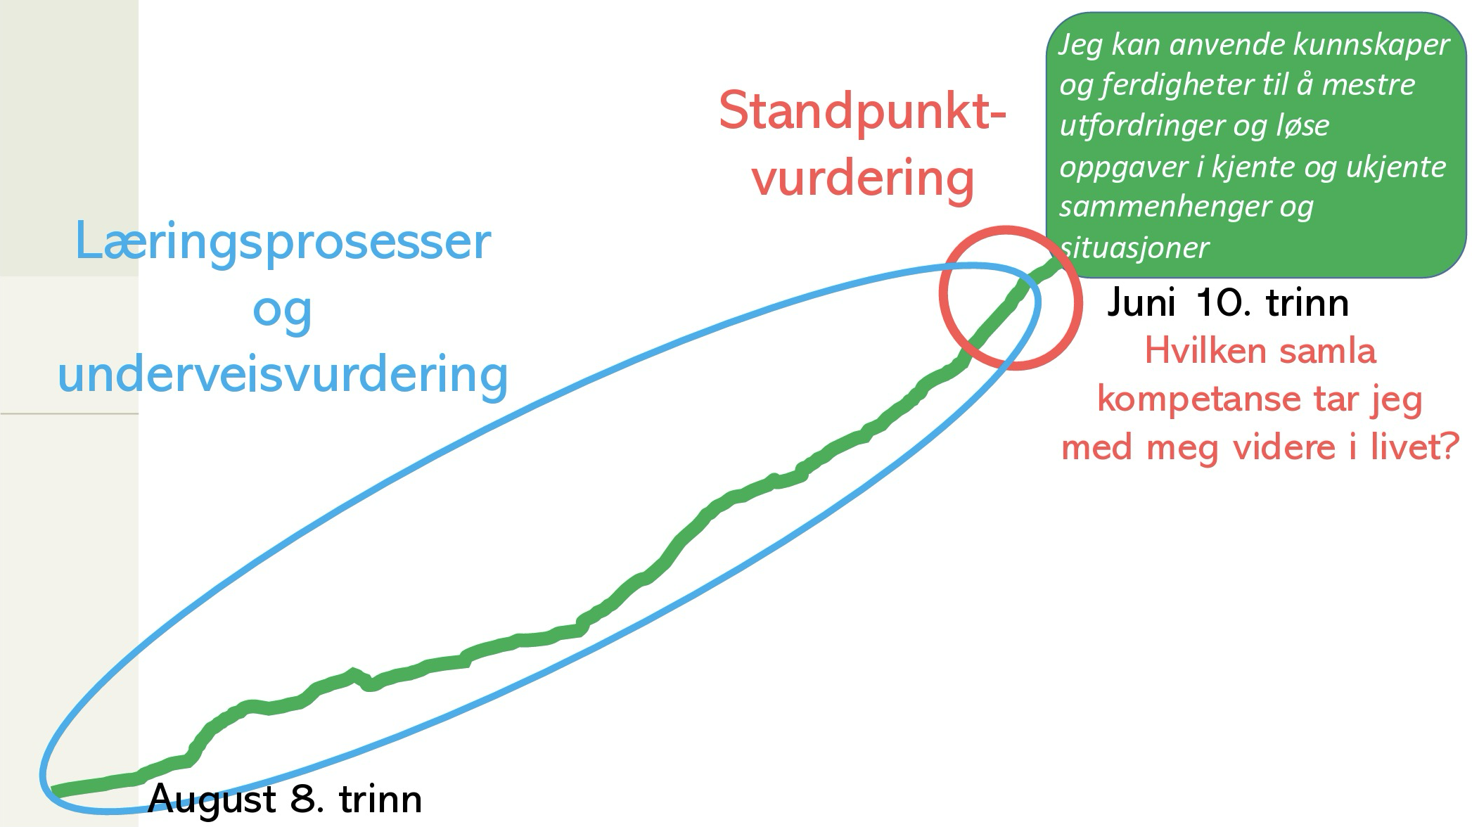
Underveisvurdering gjennom tre år, standpunkt til slutt
Standpunktkarakteren settes på grunnlag av hele læringsløpet, ikke av enkeltprøver underveis.
Brynseng skole · ungdomstrinnet
Vi sikter høyt og vinner hjerter

Slide 13
Snakk om læring, ikke om gjøring
Spørsmål som åpner samtalen
Hva jobbet dere med i matte i dag, og hva var vanskelig?
Den vanligste samtalen hjemme handler om hva eleven har gjort. Leksene er levert, oppgaven er ferdig, arbeidet er unnagjort.
Vi ber dere flytte samtalen ett hakk: hva lærte du, og hva forstår du nå som du ikke forsto i går?
Det er den samtalen som gjør at læringen fester seg.
Hva fikk du til nå som du ikke fikk til før?
Hva sa læreren at du skulle jobbe videre med?
Kan du forklare det til meg, så jeg skjønner det?
Brynseng skole · ungdomstrinnet
Vi sikter høyt og vinner hjerter

Slide 14
FORESATTE
FAU-representant og klassekontakt
Alle foresatte ved skolen er medlemmer av foreldreutvalget. FAU er de valgte representantene som taler foreldrenes sak.
Hver klasse velger FAU-representant Valget gjør vi i klasserommet i kveld
1
FAU-representant sitter i FAU De møter ca en gang i måneden med skolens ledelse og løfter saker for skolen
2
Klassekontakt eier det sosiale rundt trinnet
3
Brynseng skole · ungdomstrinnet
Vi sikter høyt og vinner hjerter

Slide 15
Til klasserommene med lærerne
Kontaktlærerne tar imot dere og har resten av kvelden.
Bli kjent med kontaktlærerne De som følger eleven tettest gjennom året.
1
Klassens hverdag Rutiner, mobil, fravær og hvordan vi jobber i den enkelte klassen.
2
Valg av FAU representanter og klasskontaker
3
Spørsmål og dialog
4
Brynseng skole · ungdomstrinnet
Vi sikter høyt og vinner hjerter

